Slide 1

Algoritma & Pemrograman
Struktur Dasar Algoritma
Oleh
Sutrisno Sukarno, M.Kom

Slide 2
Struktur Dasar Algoritma
Runtunan / Sequence
Pemilihan / Selection
Pengulangan / Repetition

Slide 3
Pengertian Runtunan (Sequence)
Runtunan (Sequence) adalah struktur dasar dalam algoritma di mana setiap instruksi dijalankan secara berurutan dari atas ke bawah, tanpa ada percabangan (if) maupun perulangan (loop).
Artinya:
Perintah pertama dijalankan dulu
Lalu perintah kedua
Kemudian ketiga
Dan seterusnya sampai selesai
Struktur ini adalah struktur paling sederhana dalam pemrograman.

Slide 4
Ciri-ciri Struktur Runtunan
✅ Instruksi dijalankan berurutan
✅ Tidak ada kondisi (tidak ada IF)
✅ Tidak ada pengulangan (tidak ada FOR/WHILE)
✅ Urutan sangat menentukan hasil

Slide 5
Struktur Dasar Algoritma Sequence
Input (masukan)
Proses (perhitungan/pengolahan data)
Output (hasil)

Slide 6
Format Umum Runtunan
Mulai
Input data
Proses data
Tampilkan hasil
Selesai

Slide 7
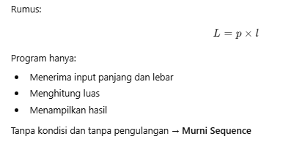
Case Studi: Menghitung Luas Persegi Panjang
Deskripsi Kasus
Sebuah program dibuat untuk menghitung luas persegi panjang.
Diketahui:
Panjang
Lebar

Slide 8
Algoritma Menghitung luas Persegi Panjang
Mulai
Input panjang
Input lebar
Hitung luas = panjang × lebar
Tampilkan luas
Selesai

Slide 9
Pseudocode menghitung luas persegi panjang
BEGIN
INPUT panjang
INPUT lebar
luas = panjang * lebar
PRINT luas
END

Slide 10
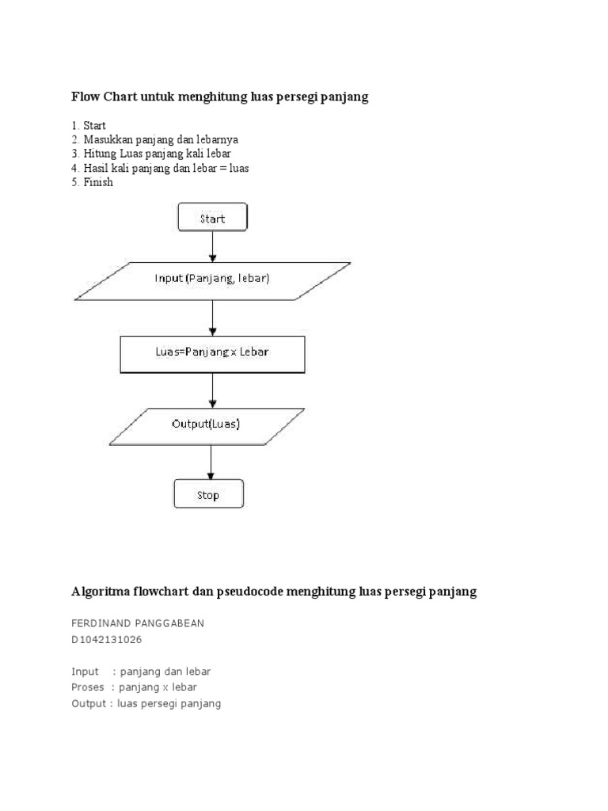

Slide 11
Python
# Program Menghitung Luas Persegi Panjang
panjang = float(input("Masukkan panjang: "))
lebar = float(input("Masukkan lebar: "))
luas = panjang * lebar
print("Luas persegi panjang adalah:", luas)

Slide 12
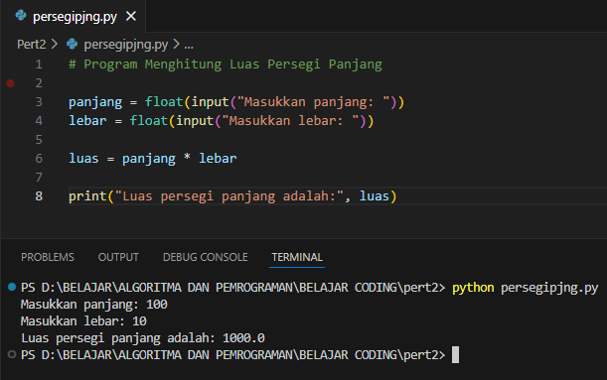
Hasil

Slide 13
Case 2: Menghitung Total Belanja Tanpa Diskon
Sebuah toko ingin membuat program sederhana untuk menghitung:
Harga barang 1
Harga barang 2
Harga barang 3
Total belanja
Diskon 5%
Total Setelah Diskon
Tidak ada kondisi.
Murni runtunan.
Buat:
Algoritma
Pseudocode
Flowchart
Program di Python

Slide 14
Algoritma
Mulai
Input harga1
Input harga2
Input harga3
Hitung total = harga1 + harga2 + harga3
Tampilkan total
Diskon = 5% * total
Tampilkan diskon
Harga bersih = total – diskon
Tampilkan harga bersih
Selesai

Slide 15
Pseudocode
BEGIN
INPUT harga1
INPUT harga2
INPUT harga3
total ← harga1 + harga2 + harga3
PRINT total
Diskon = total * 5%
Harga Bersih = total – diskon
Print Harga Bersih
END

Slide 16
Flowchart
Mulai (Oval)
Input harga1 (Jajar genjang)
Input harga2 (Jajar genjang)
Input harga3 (Jajar genjang)
Hitung total = harga1 + harga2 + harga3 (Persegi panjang)
Tampilkan total (Jajar genjang)
Hitung diskon = 5% × total (Persegi panjang)
Tampilkan diskon (Jajar genjang)
Hitung harga_bersih = total – diskon (Persegi panjang)
Tampilkan harga_bersih (Jajar genjang)
Selesai (Oval)

Slide 17
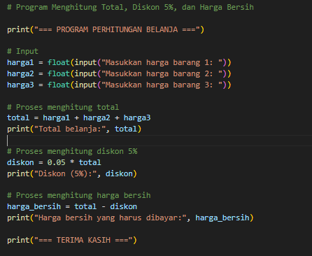
Kode Python

Slide 18
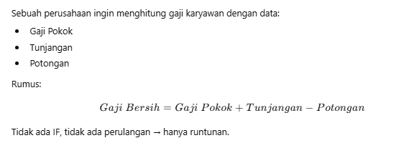
Case Menghitung Gaji Karyawan

Slide 19
Algoritma
Mulai
Input gaji_pokok
Input tunjangan
Input potongan
Hitung gaji_bersih = gaji_pokok + tunjangan - potongan
Tampilkan gaji_bersih
Selesai

Slide 20
Psudocode
BEGIN
INPUT gaji_pokok
INPUT tunjangan
INPUT potongan
gaji_bersih ← gaji_pokok + tunjangan - potongan
PRINT gaji_bersih
END

Slide 21
Python
# Program Menghitung Gaji Bersih
gaji_pokok = float(input("Masukkan gaji pokok: "))
tunjangan = float(input("Masukkan tunjangan: "))
potongan = float(input("Masukkan potongan: "))
gaji_bersih = gaji_pokok + tunjangan - potongan
print("Gaji bersih adalah:", gaji_bersih)

Slide 22
Tugas Sistem Perhitungan Biaya Produksi & Harga Jual Produk
Sebuah perusahaan manufaktur ingin membuat program sederhana untuk menghitung:
Biaya Bahan Baku
Biaya Tenaga Kerja
Biaya Overhead
Total Biaya Produksi
Harga Jual per Unit
Estimasi Total Pendapatan
Estimasi Laba Kotor

Slide 23
Data yang di input
jumlah_produksi
biaya_bahan_baku_per_unit
biaya_tenaga_kerja_per_unit
biaya_overhead_per_unit
persentase_markup

Slide 24
Rumus Perhitungan
Total Biaya Bahan Baku
= jumlah_produksi × biaya_bahan_baku_per_unit
Total Biaya Tenaga Kerja
= jumlah_produksi × biaya_tenaga_kerja_per_unit
Total Biaya Overhead
= jumlah_produksi × biaya_overhead_per_unit
Total Biaya Produksi
= bahan baku + tenaga kerja + overhead
Biaya Produksi per Unit
= total_biaya_produksi / jumlah_produksi
Harga Jual per Unit
= biaya_produksi_per_unit + (biaya_produksi_per_unit × markup / 100)
Total Pendapatan
= harga_jual_per_unit × jumlah_produksi
Laba Kotor
= total_pendapatan – total_biaya_produksi

Slide 25
Algoritma
Mulai
Input jumlah_produksi
Input biaya_bahan_baku_per_unit
Input biaya_tenaga_kerja_per_unit
Input biaya_overhead_per_unit
Input persentase_markup
Hitung total_bahan_baku
Hitung total_tenaga_kerja
Hitung total_overhead
Hitung total_biaya_produksi
Hitung biaya_produksi_per_unit
Hitung harga_jual_per_unit
Hitung total_pendapatan
Hitung laba_kotor
Tampilkan semua hasil
Selesai

Slide 26
Pseudocode
BEGIN
INPUT jumlah_produksi
INPUT bahan_per_unit
INPUT tenaga_per_unit
INPUT overhead_per_unit
INPUT markup
total_bahan ← jumlah_produksi * bahan_per_unit
total_tenaga ← jumlah_produksi * tenaga_per_unit
total_overhead ← jumlah_produksi * overhead_per_unit
total_biaya ← total_bahan + total_tenaga + total_overhead
biaya_per_unit ← total_biaya / jumlah_produksi
harga_jual ← biaya_per_unit + (biaya_per_unit * markup / 100)
total_pendapatan ← harga_jual * jumlah_produksi
laba_kotor ← total_pendapatan - total_biaya
PRINT total_bahan
PRINT total_tenaga
PRINT total_overhead
PRINT total_biaya
PRINT harga_jual
PRINT total_pendapatan
PRINT laba_kotor
END

